Slide 1
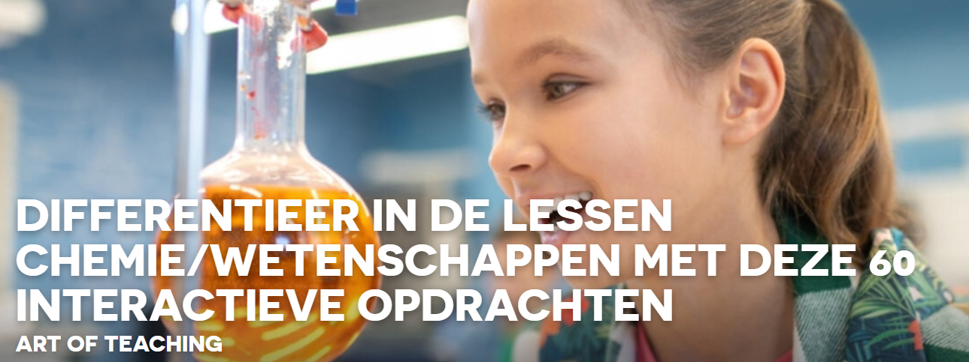
Organosolver: organische reacties

Slide 2
Organische mechanismen: https://orgosolver.com/reaction-library
Ook maken van structuren en naamgeving IUPAC: https://orgosolver.com/study-tools#namer

Slide 3
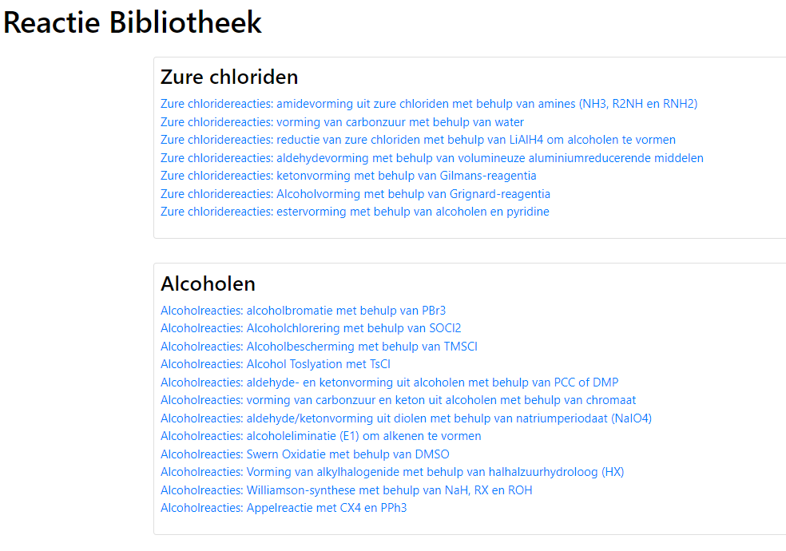
OrgoOplosser (orgosolver.com)

Slide 4

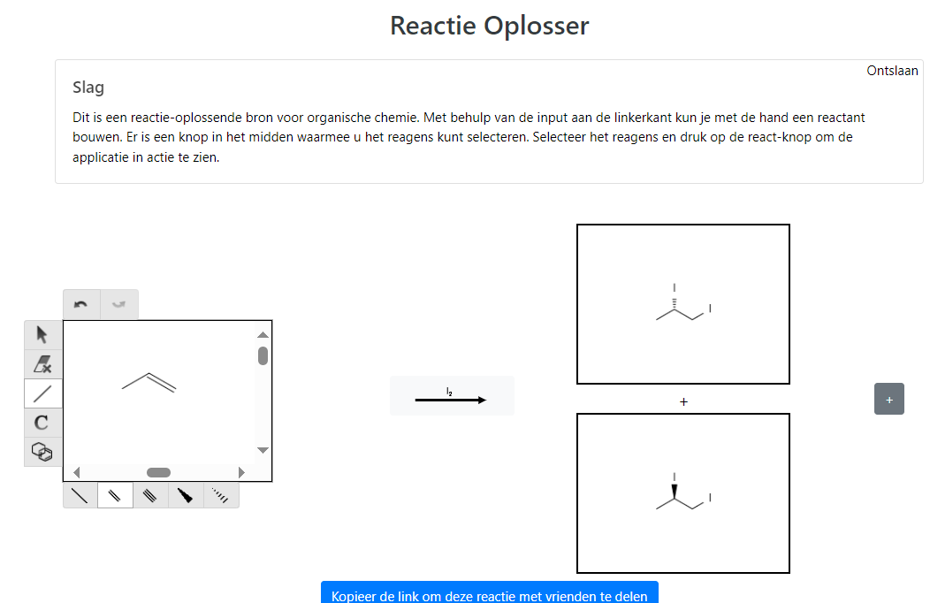

Slide 5
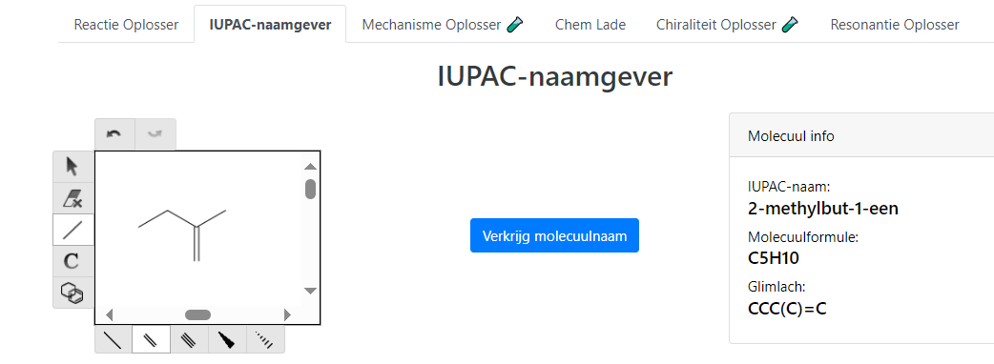
OrgoOplosser (orgosolver.com)

Slide 6
